Slide 1
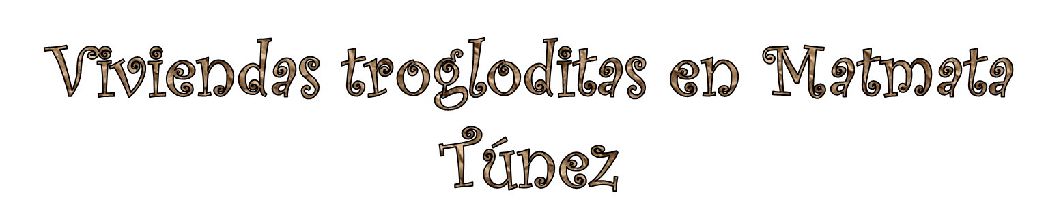
Notes:
1

Slide 2
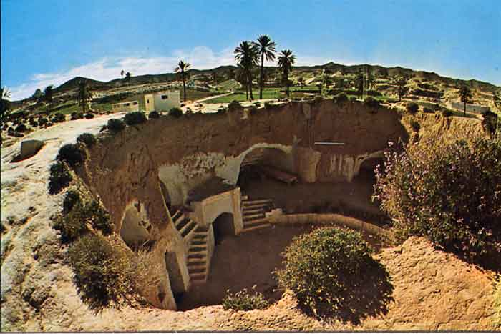
Notes:
2

Slide 3
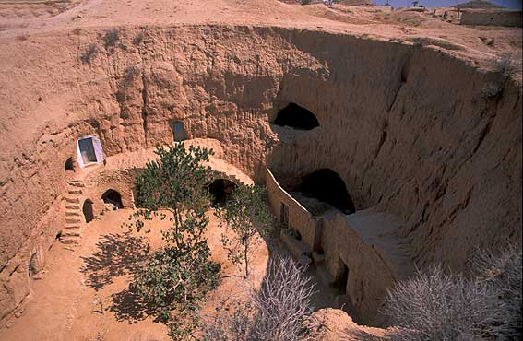
Notes:
3

Slide 4
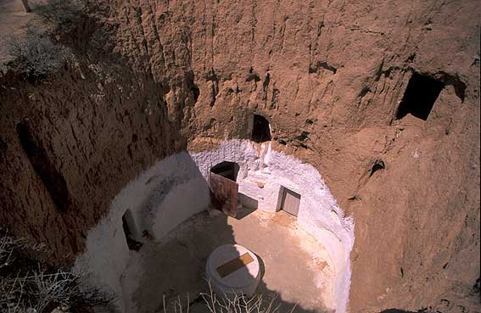
Notes:
4

Slide 5
Las casas de Matmâta son una especie de grandes socavones subterráneos, abiertos a la superficie, que sirven de patio común para la colectividad, la que se aloja en habitaciones subterráneas con salida a dicho patio común; algunas de esas habitaciones son destinadas a despensa o para el ganado. Las ventajas de vivir así son varias. En primer lugar, no tienen que preocuparse por conseguir materiales de construcción, algo vital en un medio tan poco hospitalario como el desierto, en donde lo único que abunda es arena. En segundo lugar, el patio subterráneo crea un microclima de sombra que hace más soportable el calor del Sahara. Además, tienen protección contra las tormentas de arena. Y militarmente mejora mucho la defensa, porque una construcción de ese tipo no ofrece un perfil definido en el desierto, por lo que no puede ser detectado desde lejos por un invasor casual.
Notes:
5

Slide 6
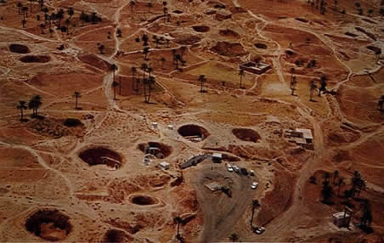
Notes:
6

Slide 7
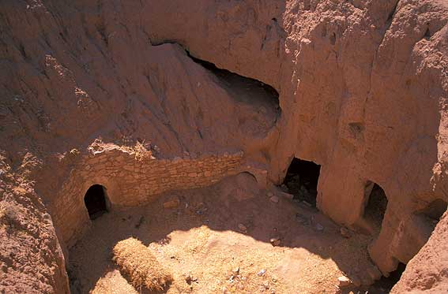
Notes:
7

Slide 8
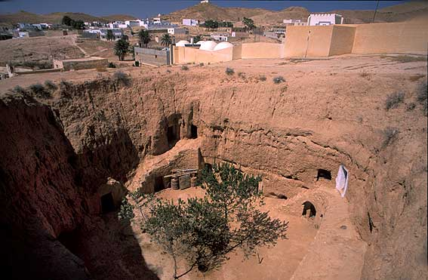
Notes:
8

Slide 9
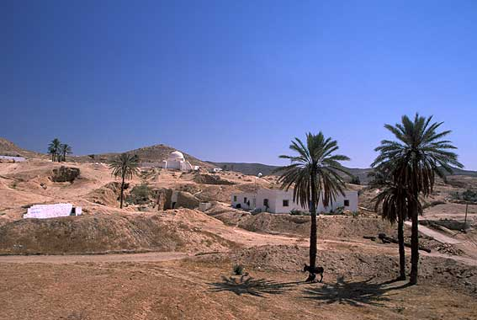
Notes:
9

Slide 10
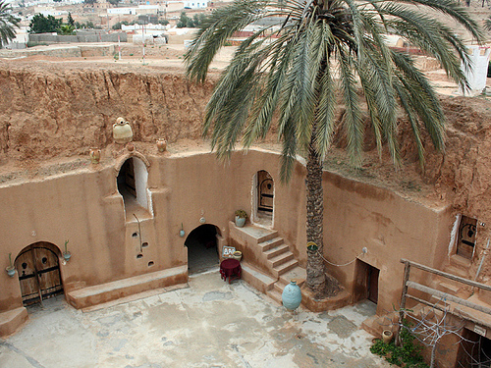
Notes:
10

Slide 11
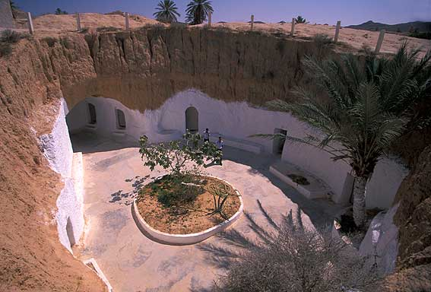
Notes:
11

Slide 12
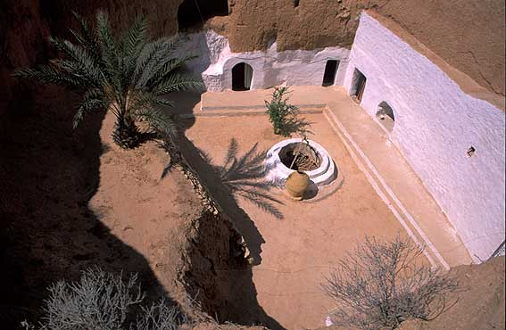
Notes:
12

Slide 13
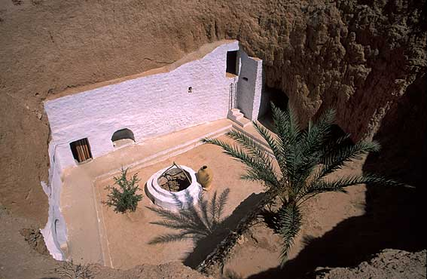
Notes:
13

Slide 14
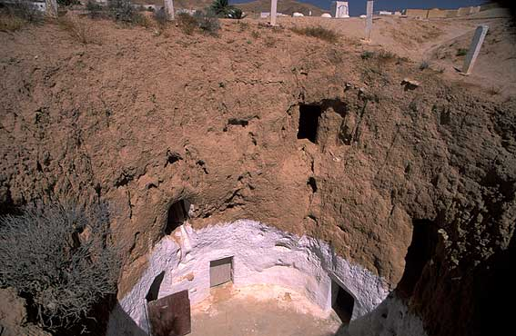
Notes:
14

Slide 15
Las comunidades subterráneas de Matmâta permanecieron casi ignoradas para el mundo occidental, hasta que una desafortunada casualidad las reveló. En 1967 un evento climático altamente inusual en el Desierto del Sahara, a saber una lluvia torrencial que duró 22 días, anegó todas las comunidades. El gobierno de Tunicia envió entonces gente para evaluar el daño y construir nuevas construcciones, encontrándose con la sorpresa de que existían pobladores bereberes completamente escondidos, a quienes nadie había encontrado antes, viviendo de esa manera. Inmediatamente les construyeron casas sobre la superficie, pero los bereberes se negaron a abandonar sus cavernas tradicionales. Por lo que siguieron ahí hasta el día de hoy, con el valor añadido del turismo. El cual se vio aún más potenciado cuando, una década después, el cineasta George Lucas eligió dicho sitio como locación para su nueva película de Ciencia Ficción,
"La guerra de las galaxias". Y es que para la gente de la época, dichos moradores de las arenas debieron haber parecido casi como alienígenas en medio del siglo XX...
Notes:
15

Slide 16
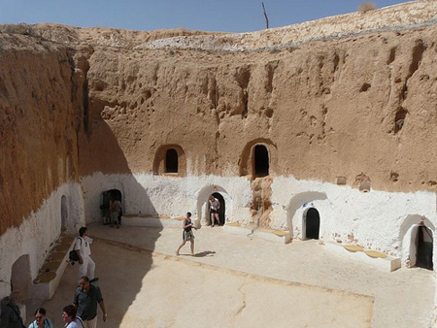
Notes:
16

Slide 17
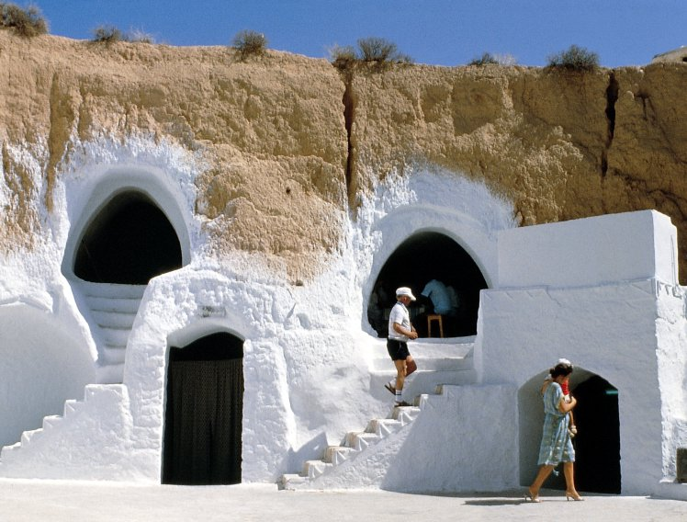
Notes:
17

Slide 18
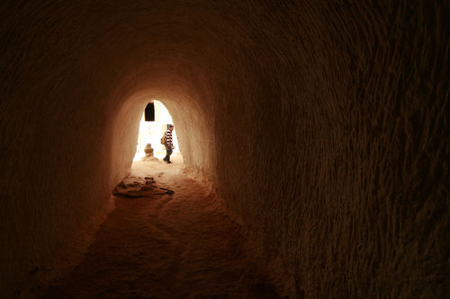
Notes:
18

Slide 19
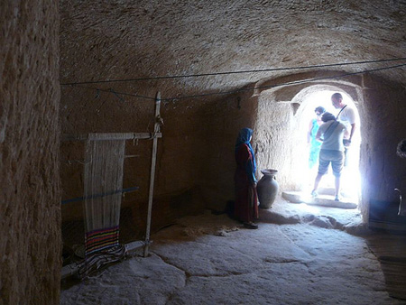
Notes:
19

Slide 20
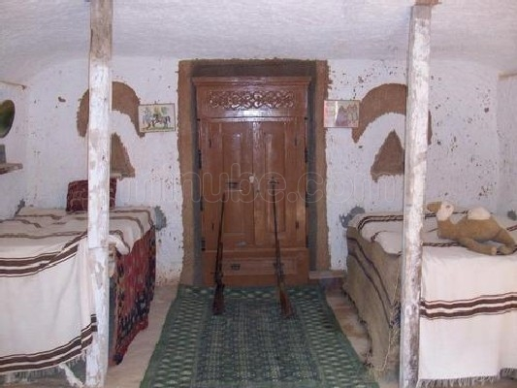
Notes:
20

Slide 21
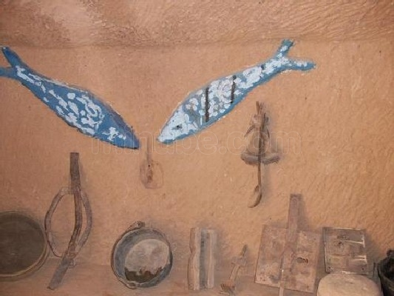
Notes:
21

Slide 22
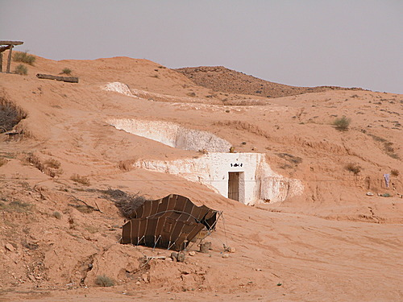
Notes:
22

Slide 23
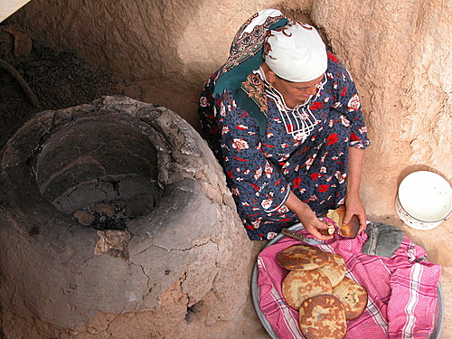
Notes:
23

Slide 24
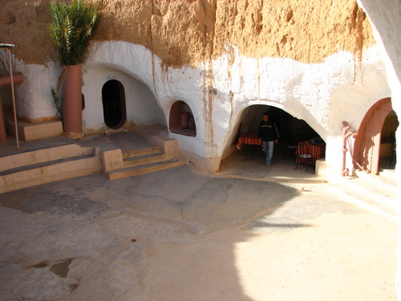
Notes:
24

Slide 25
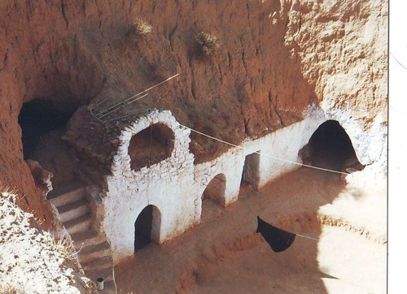
Notes:
25

Slide 26
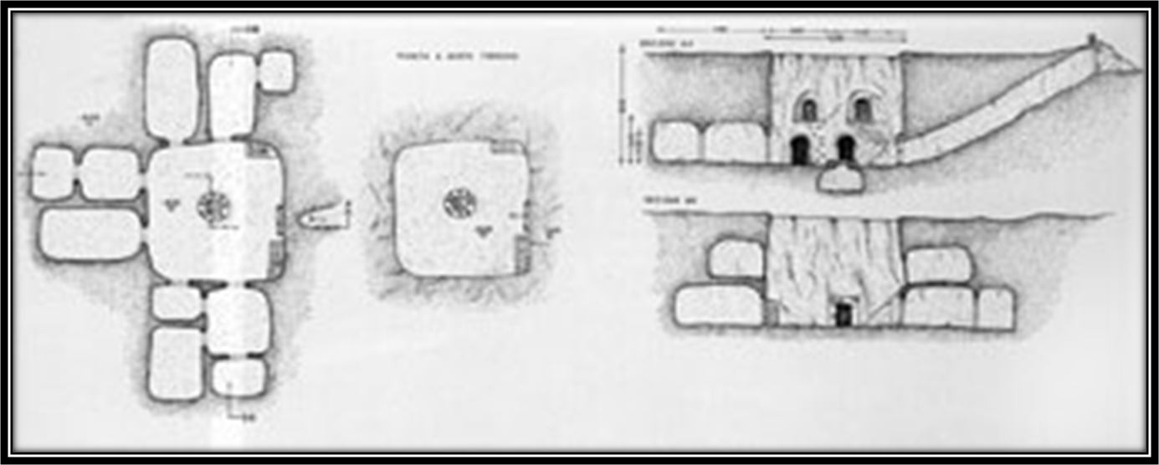
-Un patio enterrado a 8 m de profundidad y 10 x 10 m de área permite organizar viviendas alrededor. Las habitaciones son de 3 m de ancho y una profundidad variable de 3 a 6 m. El techo está construido con una bóveda.
-El acceso es independiente de la ventilación y son los dos elementos básicos de estas construcciones. Una zanja perimetral controla la entrada de agua. El acceso, en rampa, está en la parte más baja.
-Puede llegar a tener 12 plantas, a las que se llega por diferentes lugares. Es como una estructura de calles.
-Las estancias y los caminos de acceso tienen conexiones con los grandes conductos verticales.
El aire de estos conductos está conectado a ríos subterráneos para asegurar buenas condiciones higiénicas.
Notes:
26

Slide 27
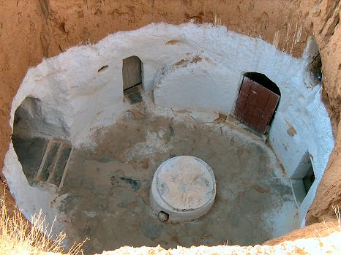
Notes:
27

Slide 28
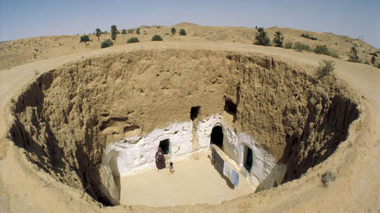
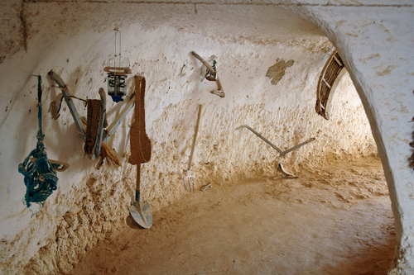
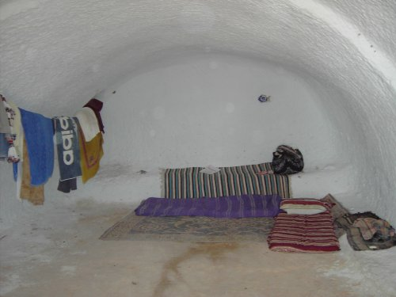
Notes:
28

Slide 29
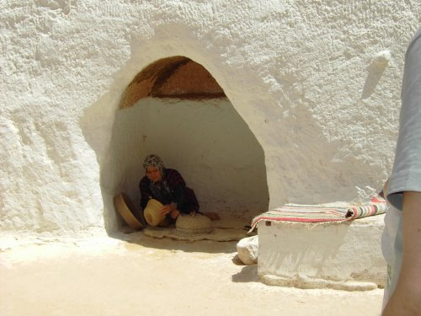
Notes:
29

Slide 30
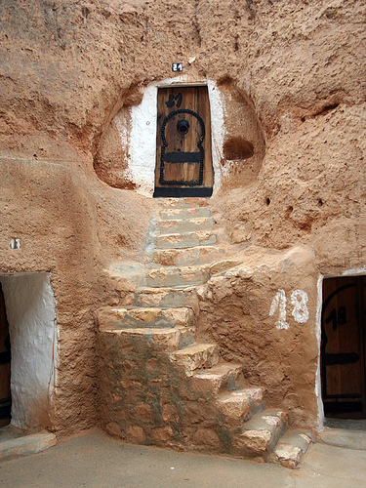
Notes:
30

Slide 31
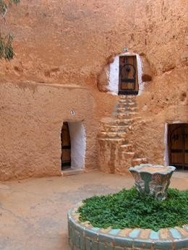
Notes:
31

Slide 32
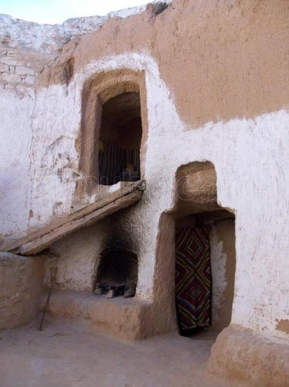
Notes:
32

Slide 33
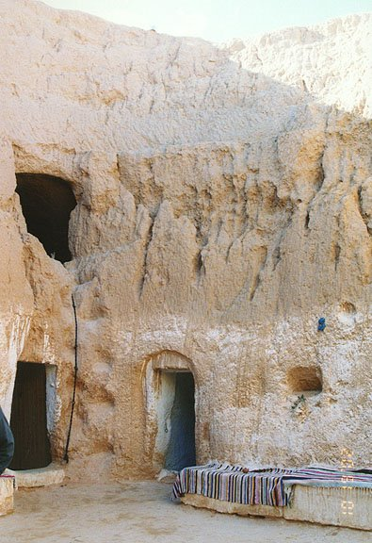
Notes:
33

Slide 34
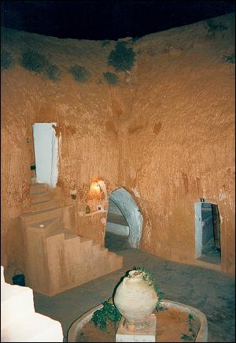
Notes:
34

Slide 35
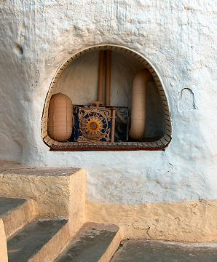
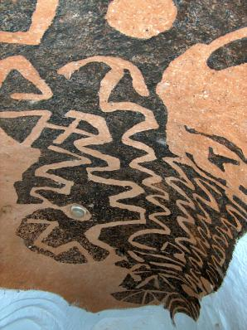
Notes:
35

Slide 36
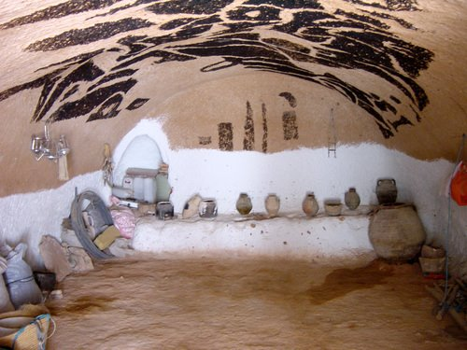
Notes:
36

Slide 37
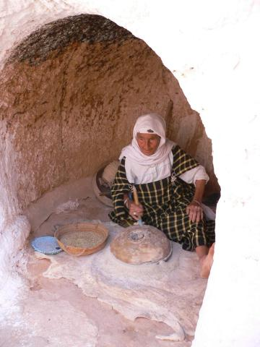
Notes:
37

Slide 38
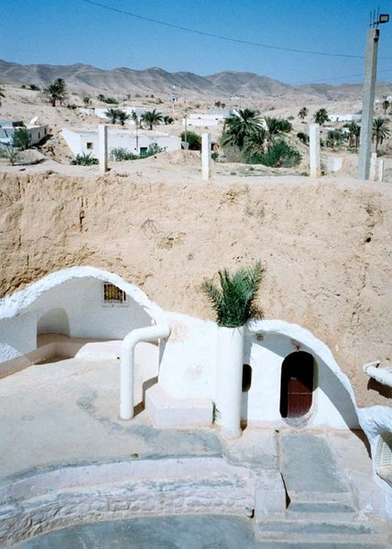
Notes:
38

Slide 39
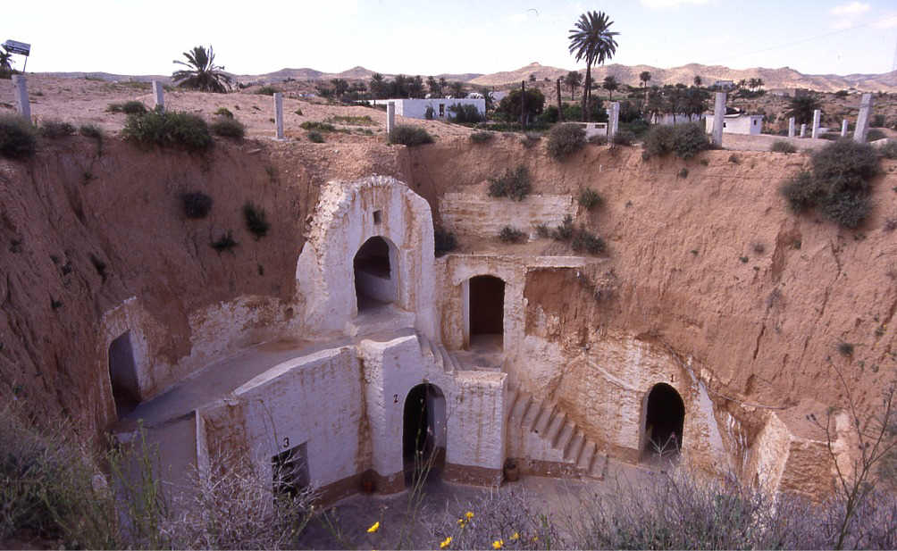
Notes:
39

Slide 40
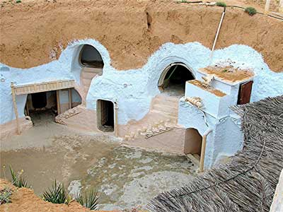
Notes:
40

Slide 41
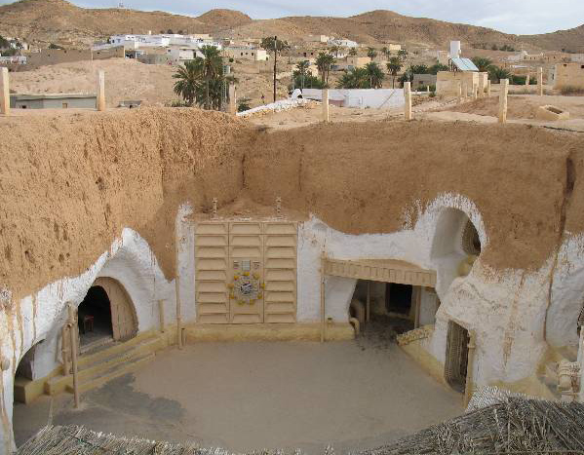
Notes:
41

Slide 42
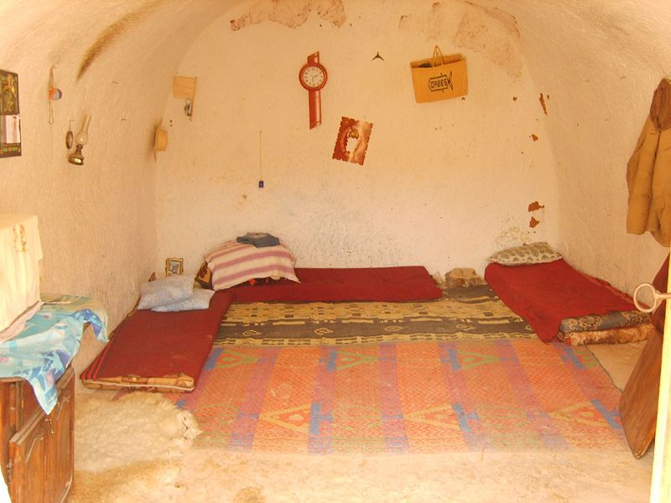
Notes:
42

Slide 43
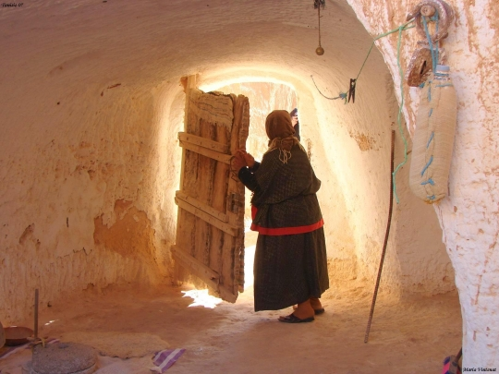
F I N .
Fin
Notes:
43

Slide 44



Accede a la sección que desees desde aquí:
Propia Creación
De la Red
Dedicatorias | Fechas Especiales | Graciosos
Historia y Arte | Lugares | Musicales
Naturaleza y Ciencias | Política | Reflexión
Religiosos | Románticos | Salud
Dedicatorias | Fechas Especiales | Graciosos
Historia y Arte | Lugares | Musicales
Naturaleza y Ciencias | Política | Reflexión
Religiosos | Románticos | Salud
Si deseas recibir pps periódicamente en tu correo electrónico subscríbete aquí:

